Slide 1
09 그래픽과 이미지

Slide 2
캔버스에 도형을 그리는 방법을 익힌다.
이미지 파일을 처리하는 방식을 이해한다.
영상 처리 앱을 작성한다.

Slide 3
그래픽
이미지

Slide 4
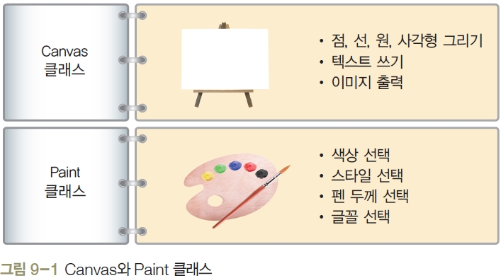
01 캔버스와 페인트의 기본
SECTION 01 그래픽
Canvas, Paint
화면에 도형을 그릴 때 사용하는 클래스
캔버스와 페인트는 도화지, 붓 과 같은 개념

Slide 5
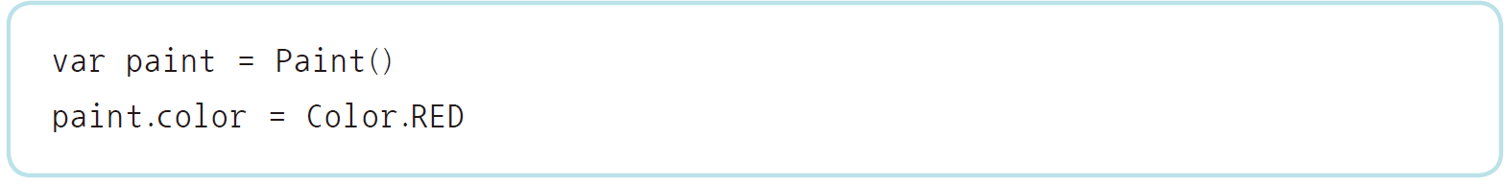
01 캔버스와 페인트의 기본
SECTION 01 그래픽
android.graphics.Canvas 클래스의 점을 찍는 메소드의 원형
x와 y 좌표에 점을 찍음
화면 왼쪽 상단 : (0,0)
Paint 개체에 설정된 색상, 두께 등에 따라 다르게 그려짐
android.graphics.Paint 클래스에서 색상을 지정하는 속성과 사용법

Slide 6
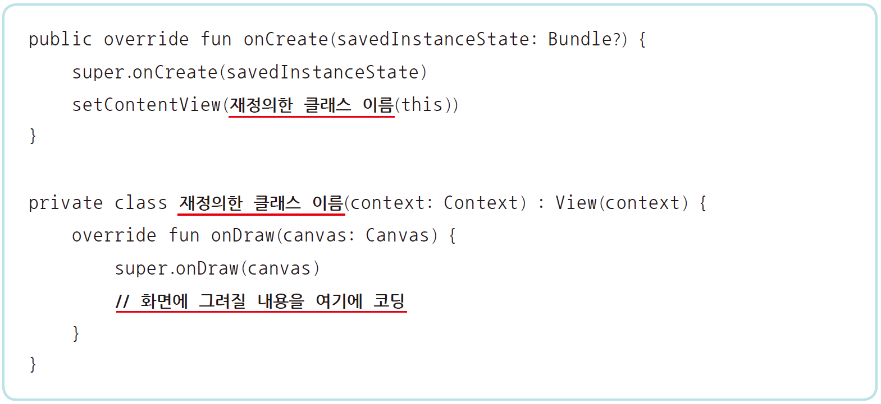
01 캔버스와 페인트의 기본
SECTION 01 그래픽
View 클래스를 재정의하는 형태로 그래픽 표현

Slide 7
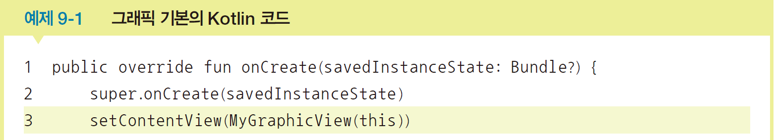
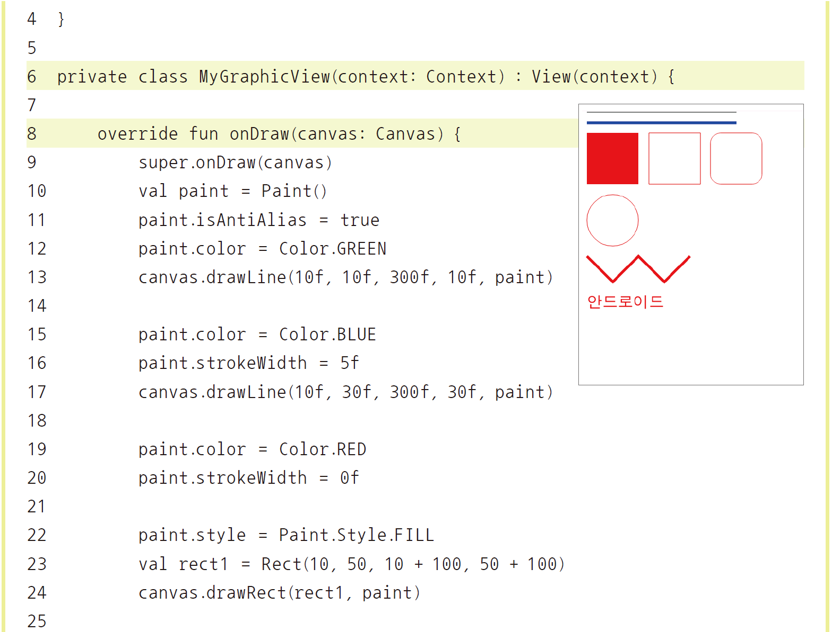
02 그래픽 처리의 기본
SECTION 01 그래픽
View.onDraw() 메소드를 오버라이딩하여 그래픽 출력

Slide 8
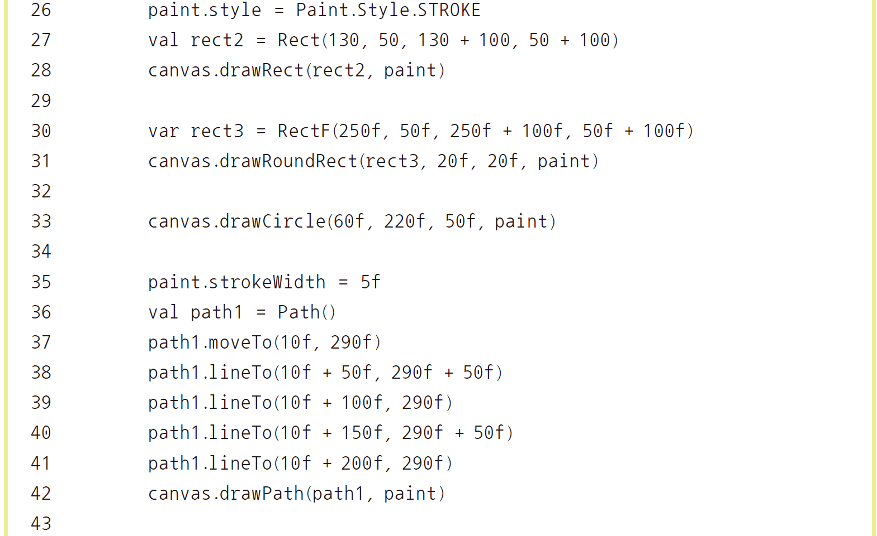
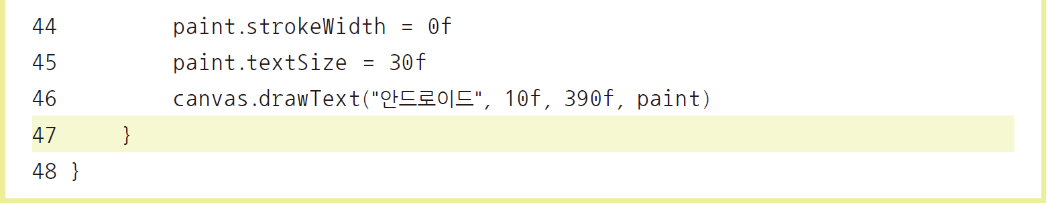
02 그래픽 처리의 기본
SECTION 01 그래픽

Slide 9
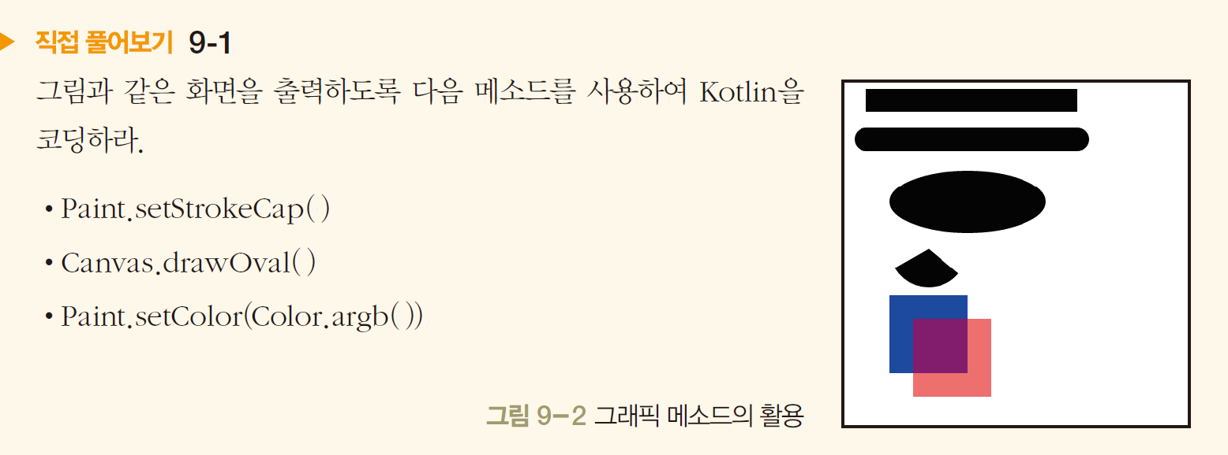
02 그래픽 처리의 기본
SECTION 01 그래픽

Slide 10
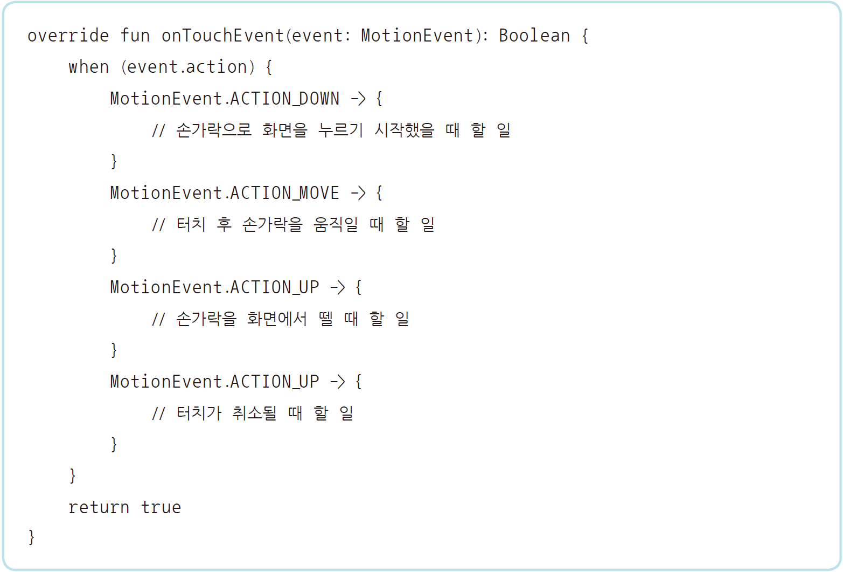
03 터치 이벤트
SECTION 01 그래픽
View 클래스의 onTouchEvent() 메소드를 오버라이딩하여 터치 이벤트 구현

Slide 11
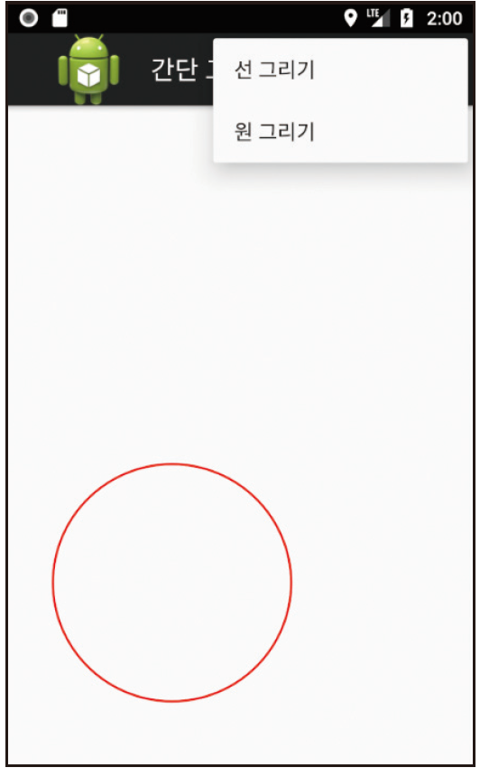
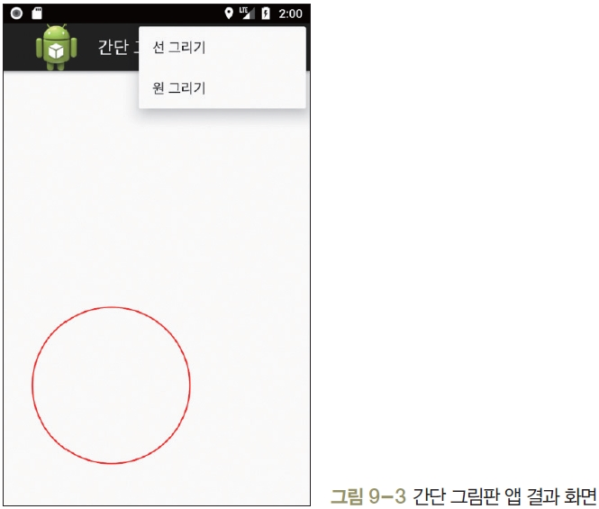
03 터치 이벤트
SECTION 01 그래픽
<실습 9-1> 간단 그림판 앱 만들기
화면을 손가락으로 터치, 드래그하여 선 또는 원을 그리는 간단한 앱 만들기
옵션 메뉴로 선, 원 그리기 선택
안드로이드 프로젝트 생성
(1) 새 프로젝트 만들기
프로젝트 이름 : ‘Project9_1’
패키지 이름 : ‘com.cookandroid.project9_1’
그 외 규칙은 [실습 2-4]의 (1)~(4)를 따름
화면 디자인 및 편집
(2) 이번 프로젝트는 Kotlin 코드로만 작성
activity_main.xml은 필요 없으므로 삭제

Slide 12
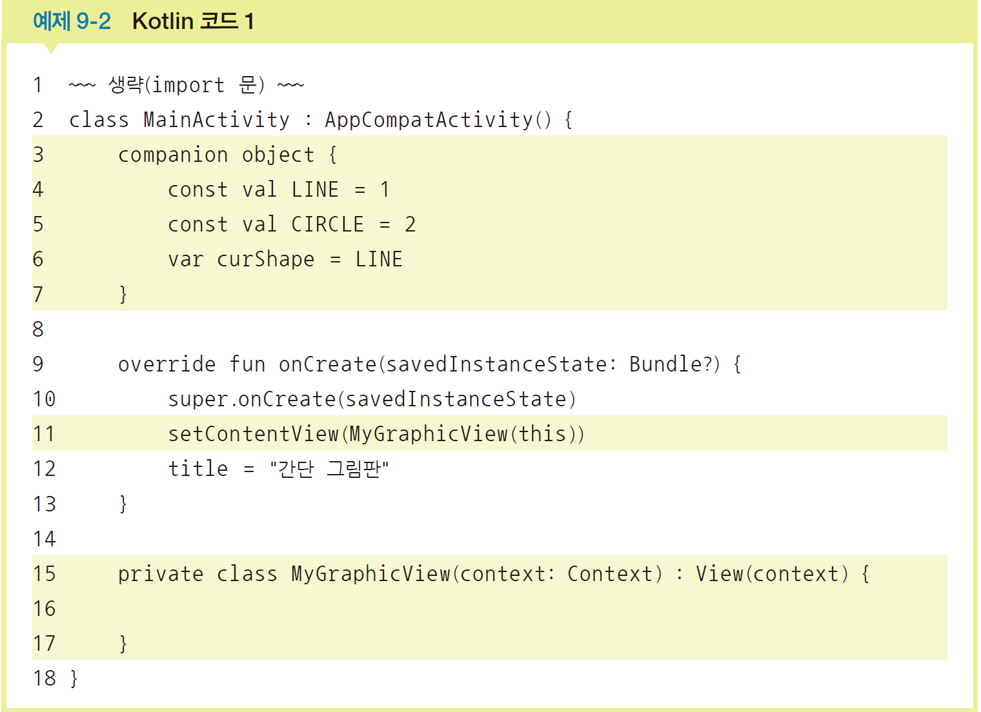
03 터치 이벤트
SECTION 01 그래픽
Kotlin 코드 작성 및 수정
(3) MainActivity.kt를 코딩
View 클래스의 상속을 받는 MyGraphicView 클래스 만들기

Slide 13
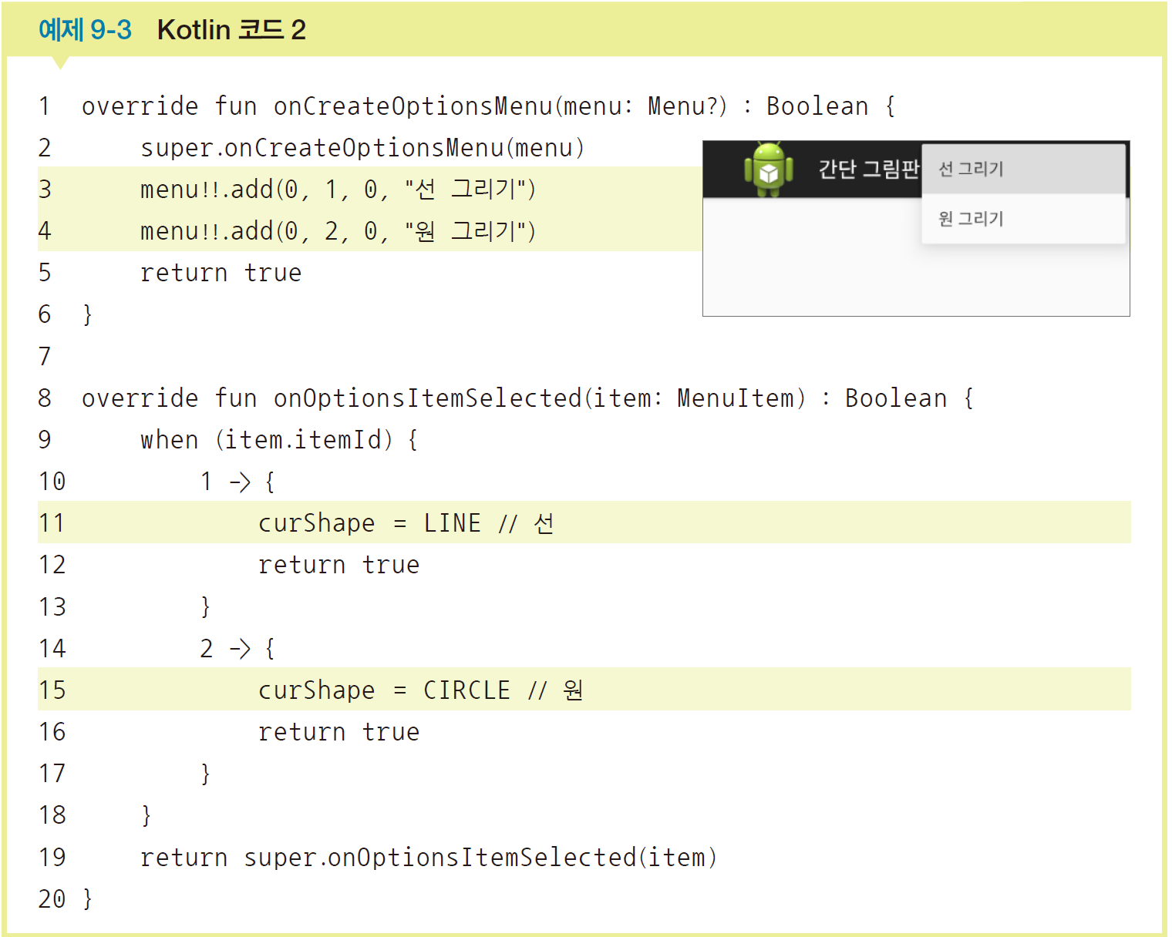
03 터치 이벤트
SECTION 01 그래픽
(4) 선 그리기, 원 그리기 옵션 메뉴 작성
항목을 클릭하면 curShape 변수에 선택한 전역상수를 대입
onCreate( ) 메소드와 같은 레벨로 만들어야 함 : onCreateOptionsMenu( )와 onOptionsItemSelected( ) 메소드를 오버라이드함
완성 후에 화면 오른쪽 위의 메뉴(⋮)버튼을 클릭하여 확인해 보기

Slide 14
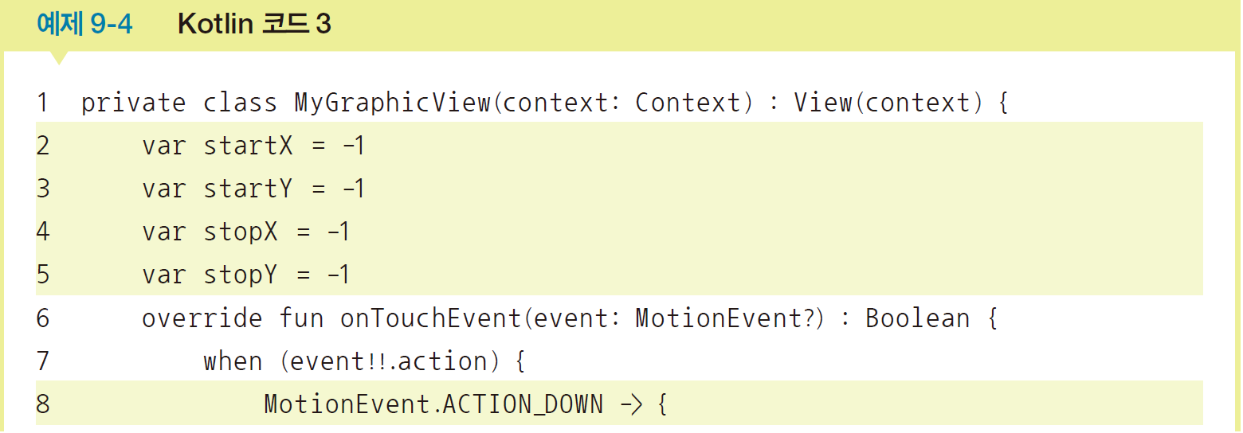
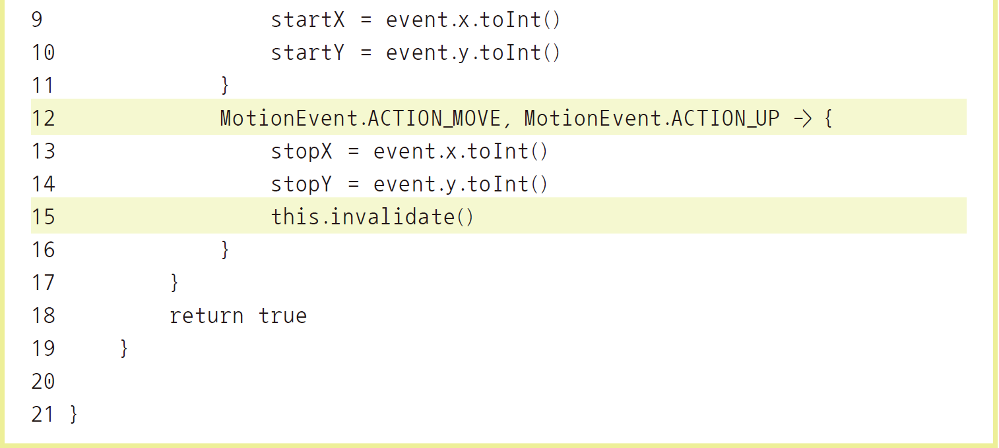
03 터치 이벤트
SECTION 01 그래픽
(9) MyGraphicView 클래스에 터치와 관련된 메소드를 완성함.
MyGraphicView의 전역변수 시작x, 시작y, 끝x, 끝y, 반지름 변수 선언
MyGraphicView 클래스 안에서 onTouchEvent( ) 메소드를 오버라이드함

Slide 15
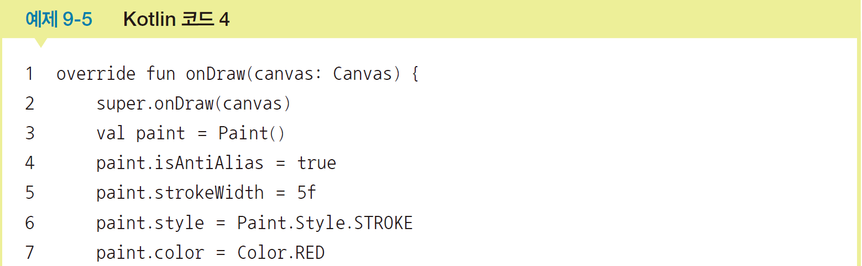
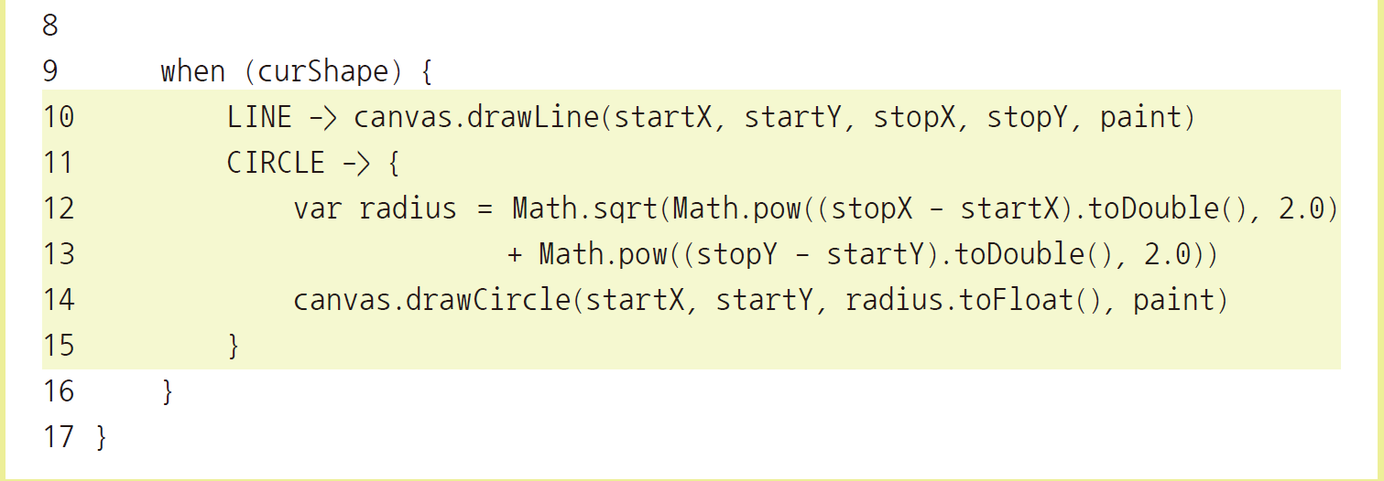
03 터치 이벤트
SECTION 01 그래픽
(6) 실제로 화면에 도형이 그려질 onDraw() 메소드를 완성
MyGraphicView의 내부에 onDraw( )를 자동 완성하고 나머지 코딩
페인트에 선의 두께, 채우기 여부, 선의 색상 지정
when 문으로 메뉴에서 선택한 내용에 따라 선 또는 원 그림

Slide 16
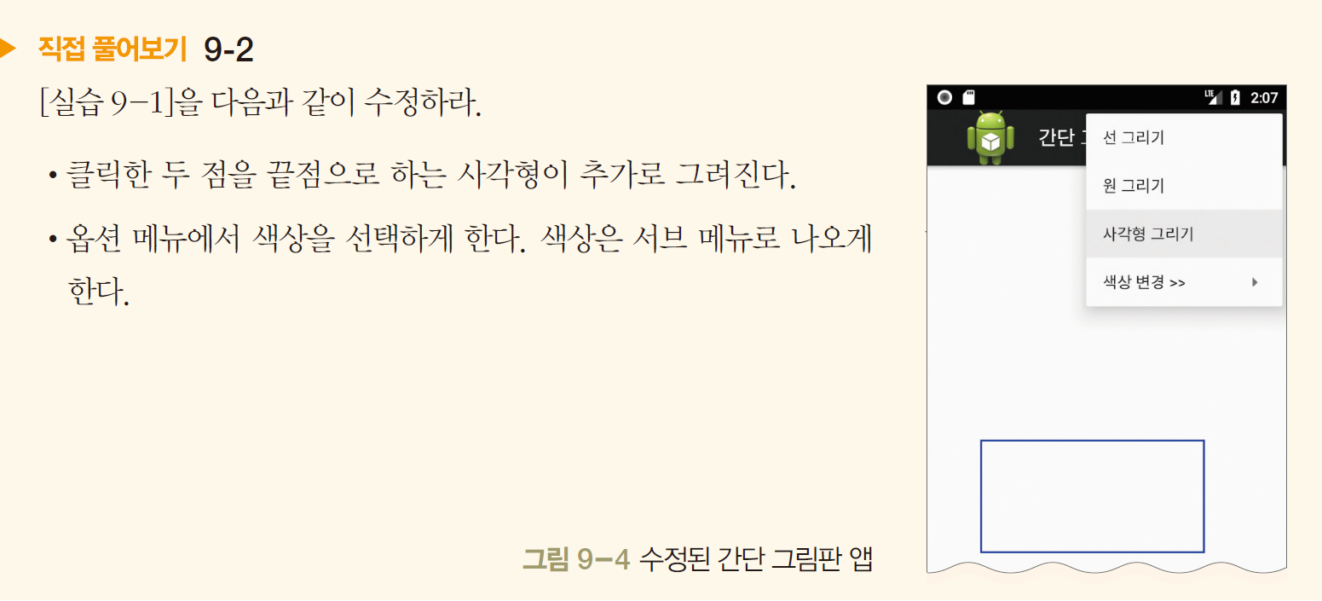
03 터치 이벤트
SECTION 01 그래픽
프로젝트 실행 및 결과 확인
(7) 완성된 코드를 실행해봄. [그림 9-3]과 같이 선이나 원이 그려짐

Slide 17
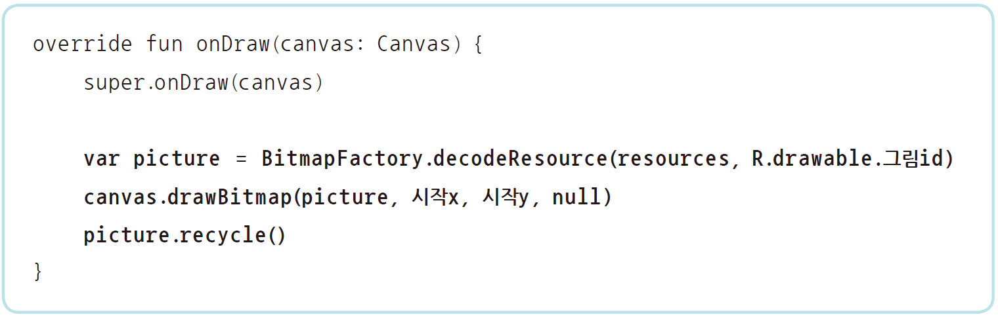
01 비트맵의 기본
SECTION 02 이미지
Bitmap 클래스
캔버스에 이미지 파일을 보여주는데 사용됨
/res/drawable 폴더의 이미지 파일을 보여주는 onDraw( ) 메소드

Slide 18
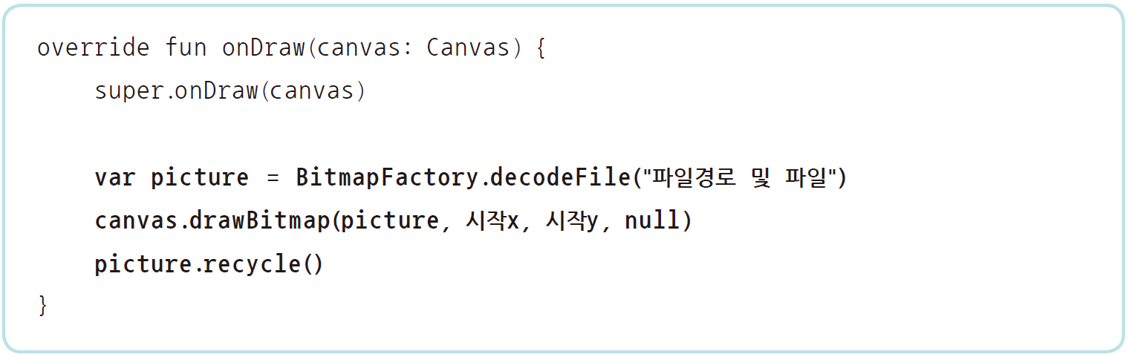
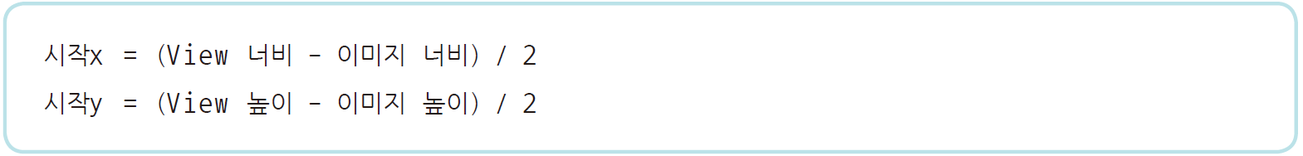
01 비트맵의 기본
SECTION 02 이미지
SD 카드의 이미지 파일을 보여주는 onDraw( ) 메소드
drawBitmap(picture, 시작x, 시작y, null) 메소드로 화면 중앙에 이미지 출력

Slide 19
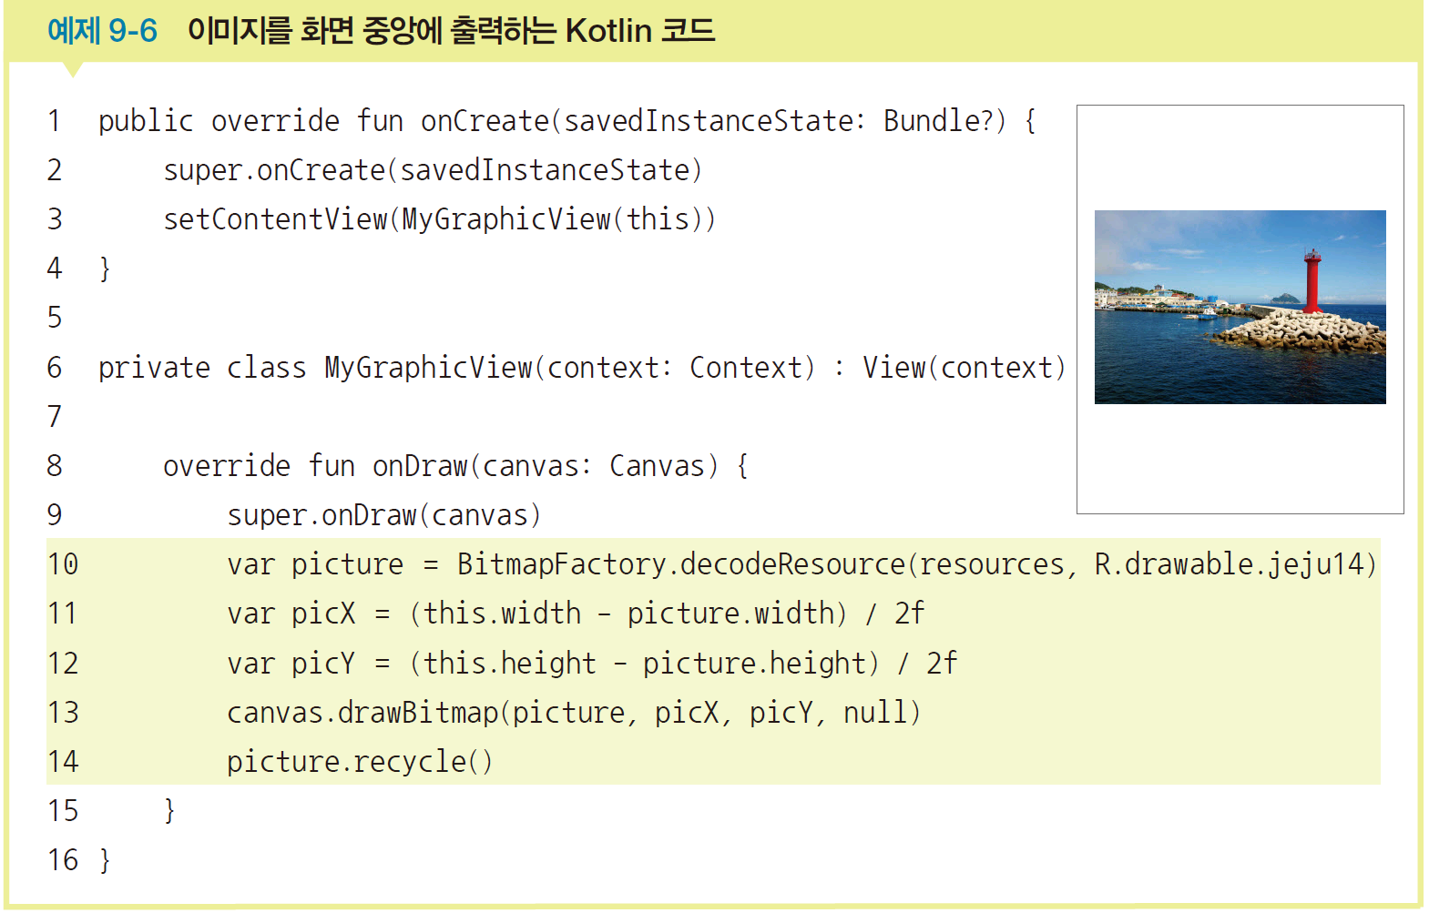
01 비트맵의 기본
SECTION 02 이미지

Slide 20
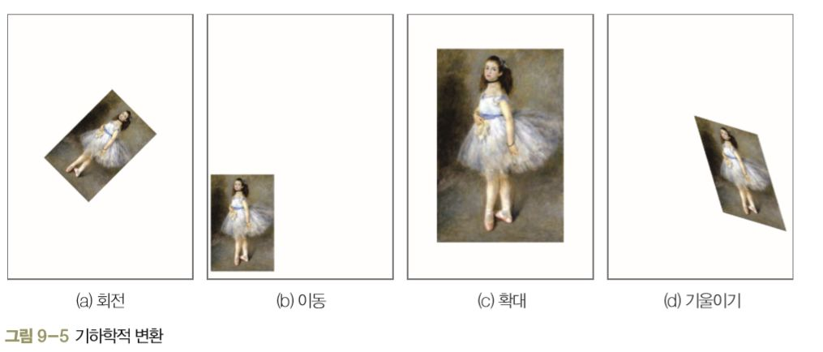
02 이미지의 기하학적 변환
SECTION 02 이미지
많이 사용되는 Canvas 클래스의 기하학적 메소드
회전: rotate( )
확대/축소: scale( )
이동: translate( )
기울이기: skew( )
캔버스(도화지)에 대해 기하학적 변환을 한 후에 이미지 파일을 변환된 캔버스에 출력하는 형태

Slide 21
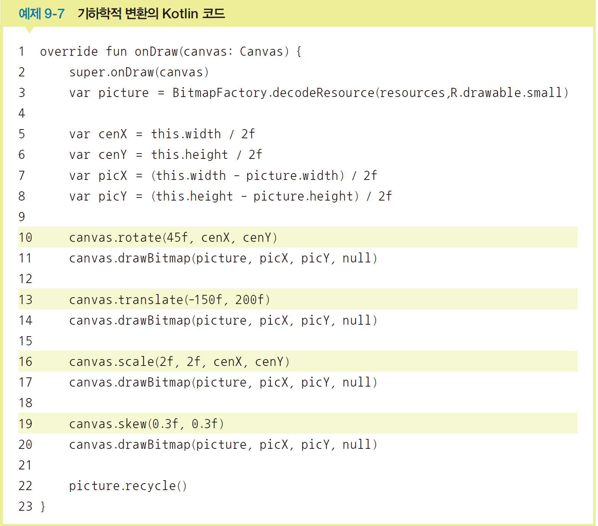
02 이미지의 기하학적 변환
SECTION 02 이미지

Slide 22
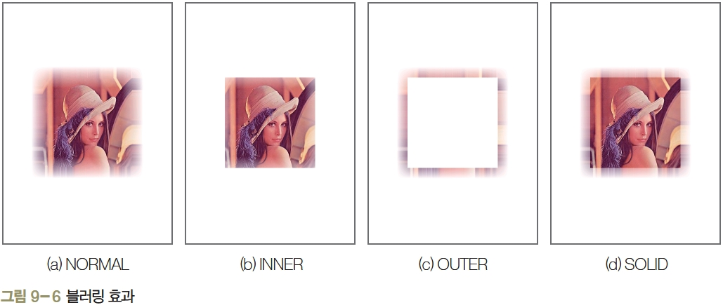
03 이미지 활용
SECTION 02 이미지
블러링(blurring)
이미지를 뿌옇게 만듦
BlurMaskFilter 클래스를 제공
반지름 : 블러링이 될 너비
반지름이 클수록 이미지의 가장자리가 크게 블러링됨
스타일 : NORMAL, INNER, OUTER, SOLID

Slide 23
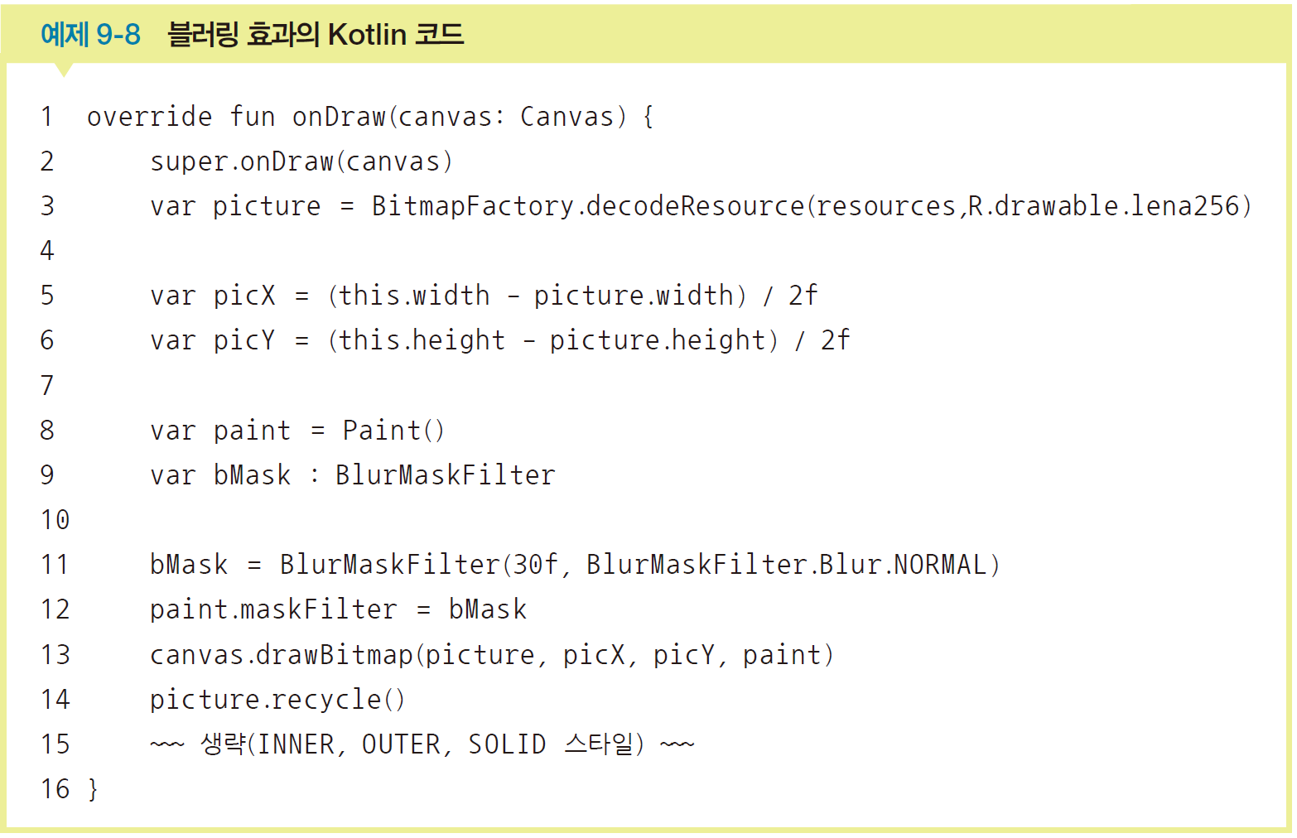
03 이미지 활용
SECTION 02 이미지

Slide 24
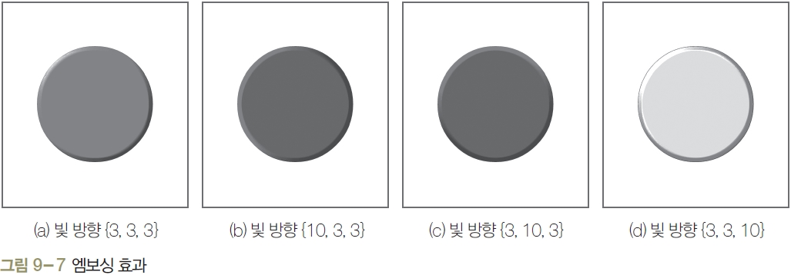
03 이미지 활용
SECTION 02 이미지
엠보싱(embossing)
이미지가 볼록하게 튀어나와 보이는 효과를 줌
EmbossMaskFilter 클래스를 제공
첫 번째 파라미터 : 빛이 비추는 x, y, z 방향 배열
두 번째 파라미터 : 빛의 밝기로 0부터 1까지 지정
반사 계수 : 5~8 정도가 적당함
블러링 크기 : 볼록하게 표현하기 위한 가장자리의 크기를 나타냄

Slide 25
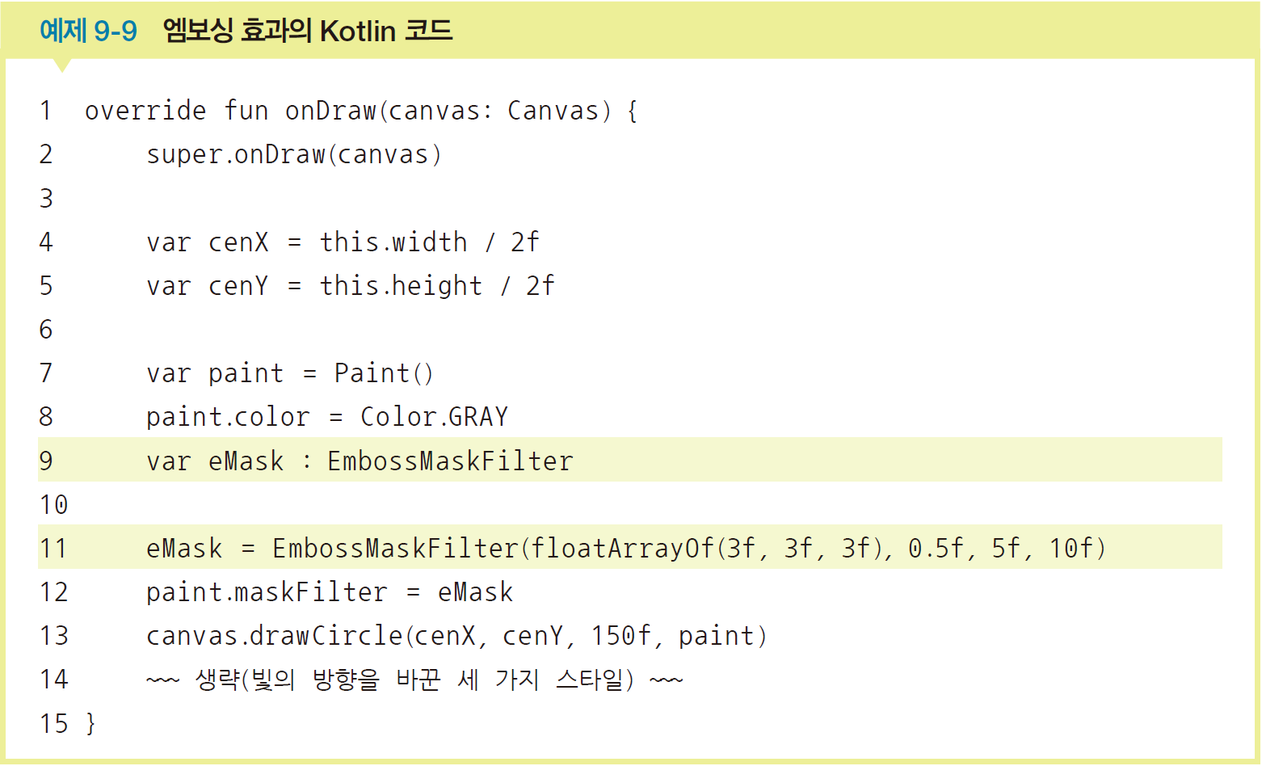
03 이미지 활용
SECTION 02 이미지

Slide 26
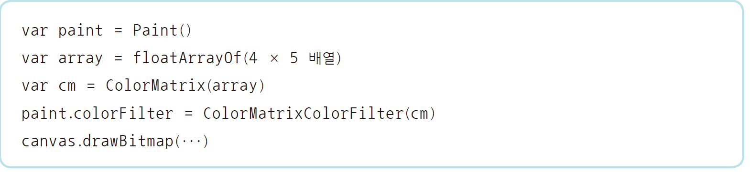
03 이미지 활용
SECTION 02 이미지
컬러매트릭스
색상이나 밝기 조절
ColorMatrix 클래스와 ColorMatrixColor Filter 클래스를 제공

Slide 27
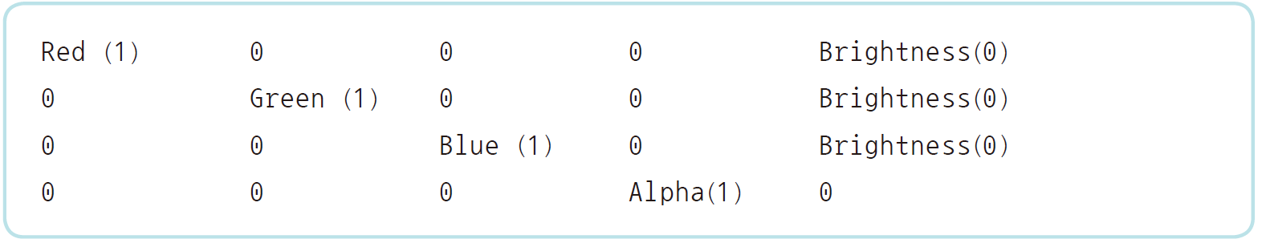
03 이미지 활용
SECTION 02 이미지
ColorMatrix에 사용할 배열
Red, Green, Blue, Alpha의 값은 기본적으로 1이 설정
이 값을 몇 배로 올리면 각 색상의 대비(contrast)가 커짐
Brightness
양수 : 색상이 밝아짐
음수 : 색상이 어두워짐

Slide 28
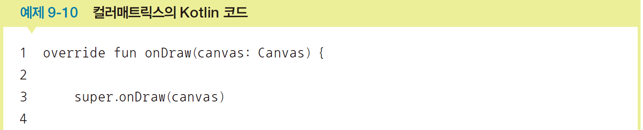
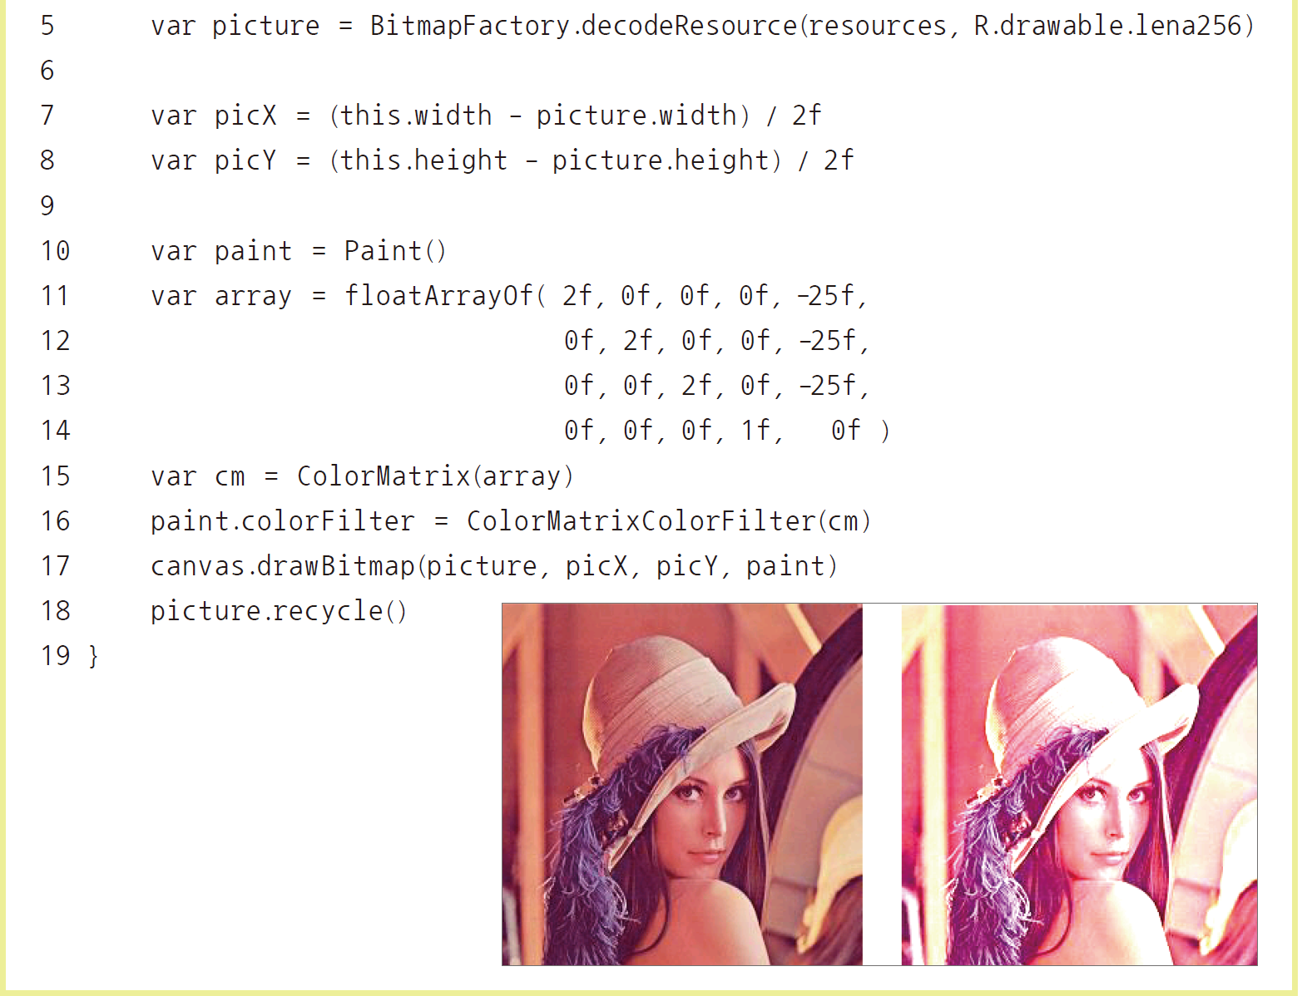
03 이미지 활용
SECTION 02 이미지

Slide 29
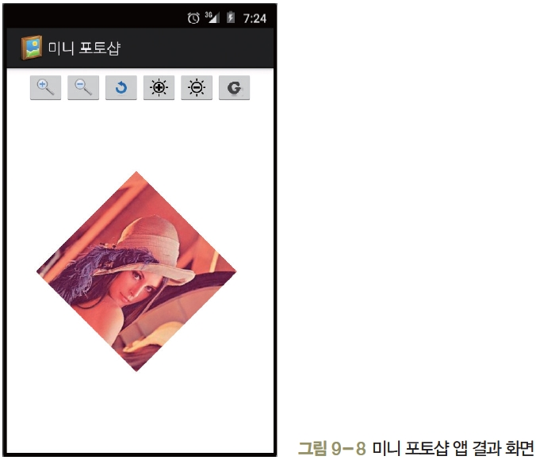
03 이미지 활용
SECTION 02 이미지
<실습 9-2> 미니 포토샵 앱 만들기
앞에서 배운 다양한 이미지 처리 방법을 적용하여 포토샵과 비슷한 기능을 하는 간단한 앱 만들기
안드로이드 프로젝트 생성
(1) 새 프로젝트 만들기
프로젝트 이름 : ‘Project9_2’
패키지 이름 : ‘com.cookandroid.project9_2’
그 외 규칙은 [실습 2-4]의 (1)~(4)를 따름

Slide 30
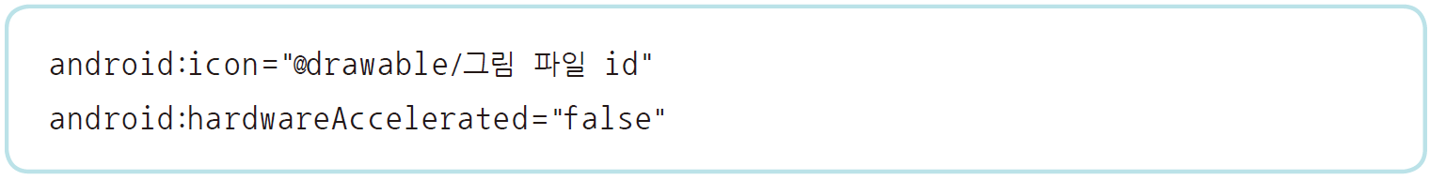
03 이미지 활용
SECTION 02 이미지
화면 디자인 및 편집
(2) 확대, 축소, 회전, 밝게 하기, 어둡게 하기, 회색 영상 등 6개 아이콘으로 사용할 그림 파일과 앱 제목의 아이콘으로 사용할 그림 파일, 화면에 출력할 그림 파일을 [res]-[drawable] 폴더에 복사해놓음
(3) AndroidManifest.xml 파일에서 아이콘으로 사용할 그림 파일의 id로 변경하고, 블러링 및 엠보싱 효과를 위해 하드웨어 가속기 기능 끔
(4) activity_main.xml을 다음과 같이 수정
바깥 리니어레이아웃 안에 리니어레이아웃 2개 생성
두 리니어레이아웃의 layout_weight : 1:9
위쪽 리니어레이아웃에 이미지버튼 6개 생성
위젯의 id를 다음과 같이 선언함
리니어레이아웃: iconLayout, pictureLayout
이미지버튼: ibZoomin, ibZoomout, ibRotate, ibBright, ibDark, ibGray

Slide 31
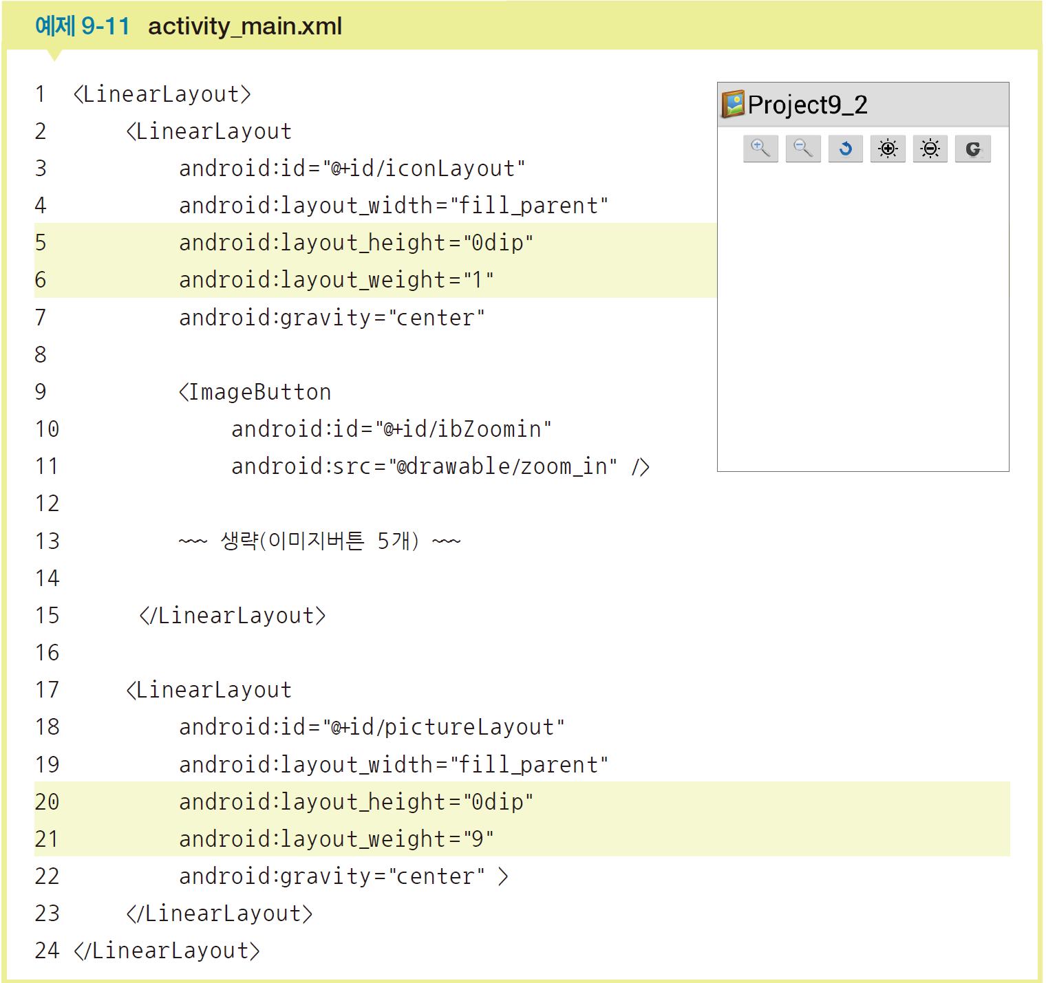
03 이미지 활용
SECTION 02 이미지

Slide 32
03 이미지 활용
SECTION 02 이미지
Kotlin 코드 작성 및 수정
(5) MainActivity.kt를 코딩함
사용할 전역변수와 MyGraphicView 클래스를 만들고 그림이 중앙에 위치하는지 확인
이미지버튼에 대응할 위젯 변수 6개 선언
ibZoomin, ibZoomout, ibRotate, ibBright, ibDark, ibGray
MyGraphicView 클래스 변수 선언
MyGraphicView 클래스를 정의함
그림을 중앙에 비트맵으로 출력함
pictureLayout을 인플레이트한 후 MyGraphicView 추가

Slide 33
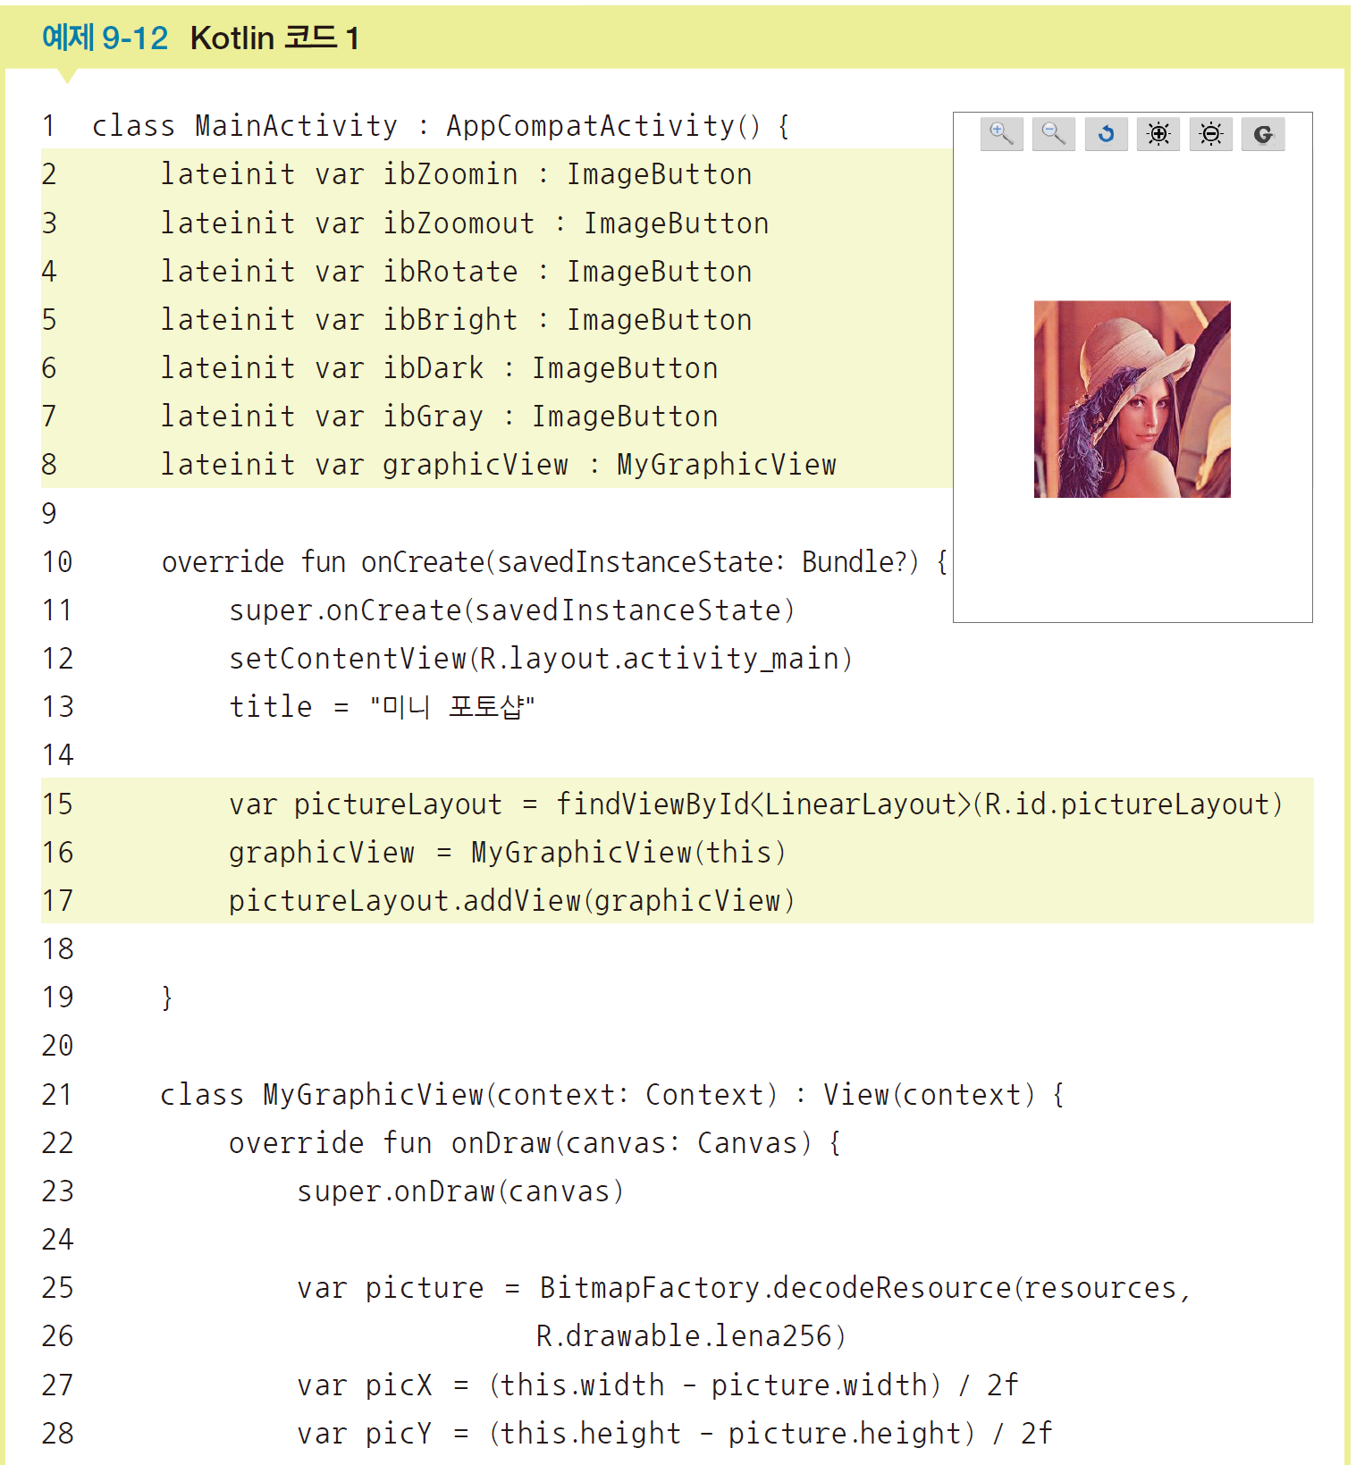
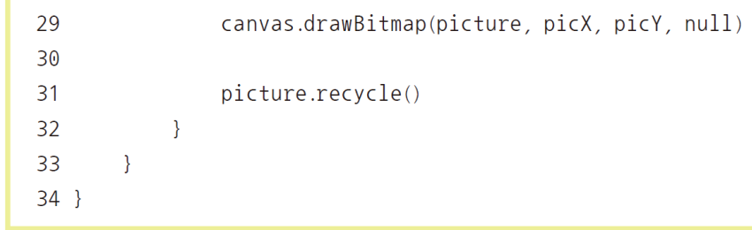
03 이미지 활용
SECTION 02 이미지

Slide 34
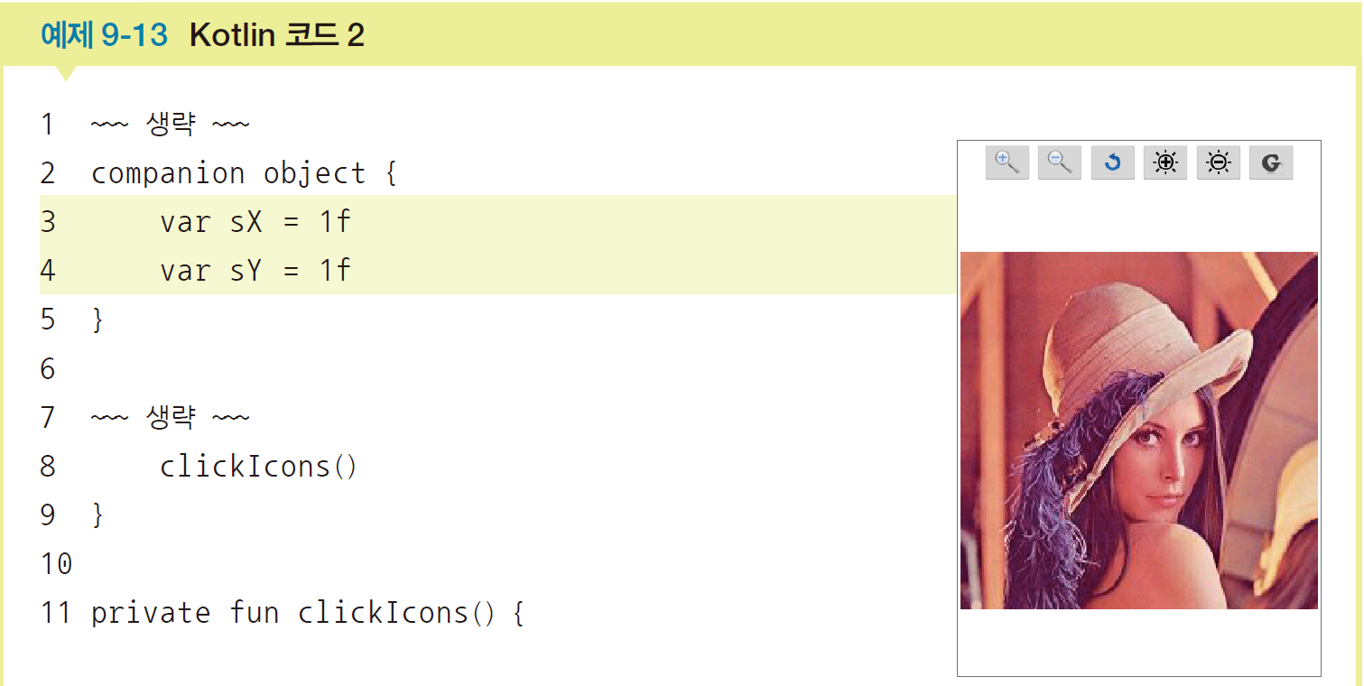
03 이미지 활용
SECTION 02 이미지
(6) 확대 아이콘에 대해 코딩
6개의 아이콘을 클릭할 때의 내용을 onCreate() 안에 모두 코딩하면 복잡해지므로 clickIcons() 메소드 만들기
축척에 사용될 전역변수 선언
clickIcons( ) 메소드를 정의하고 확대 아이콘 클릭 람다식 생성
clickIcons( ) 메소드를 호출
onDraw( )에 Cavas.scale( ) 메소드 추가

Slide 35
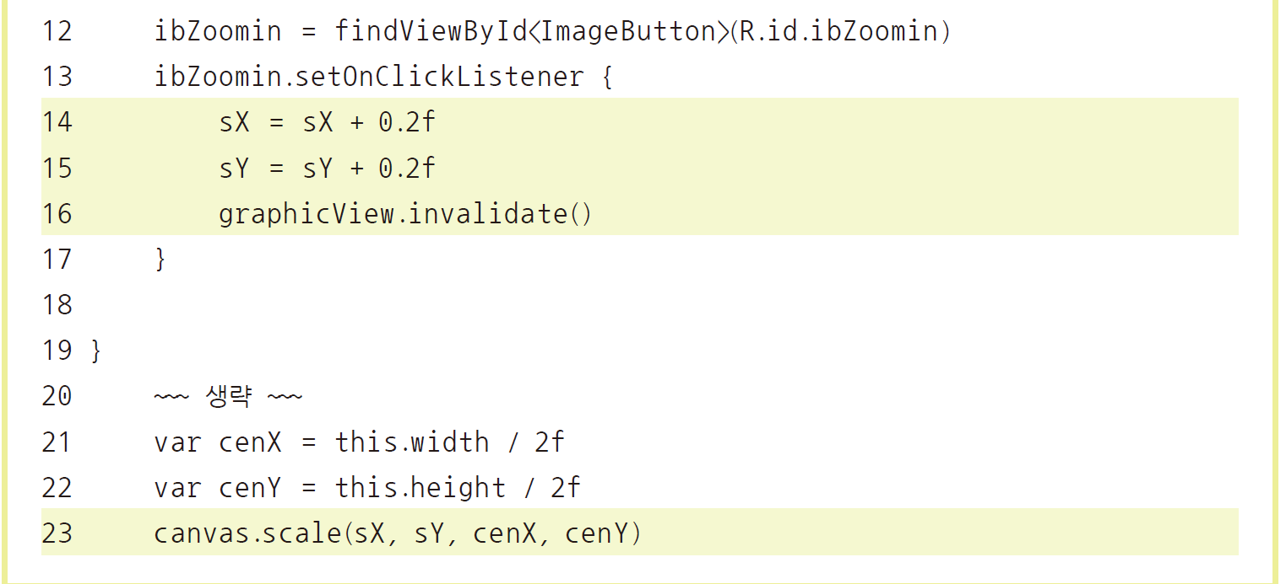
03 이미지 활용
SECTION 02 이미지

Slide 36
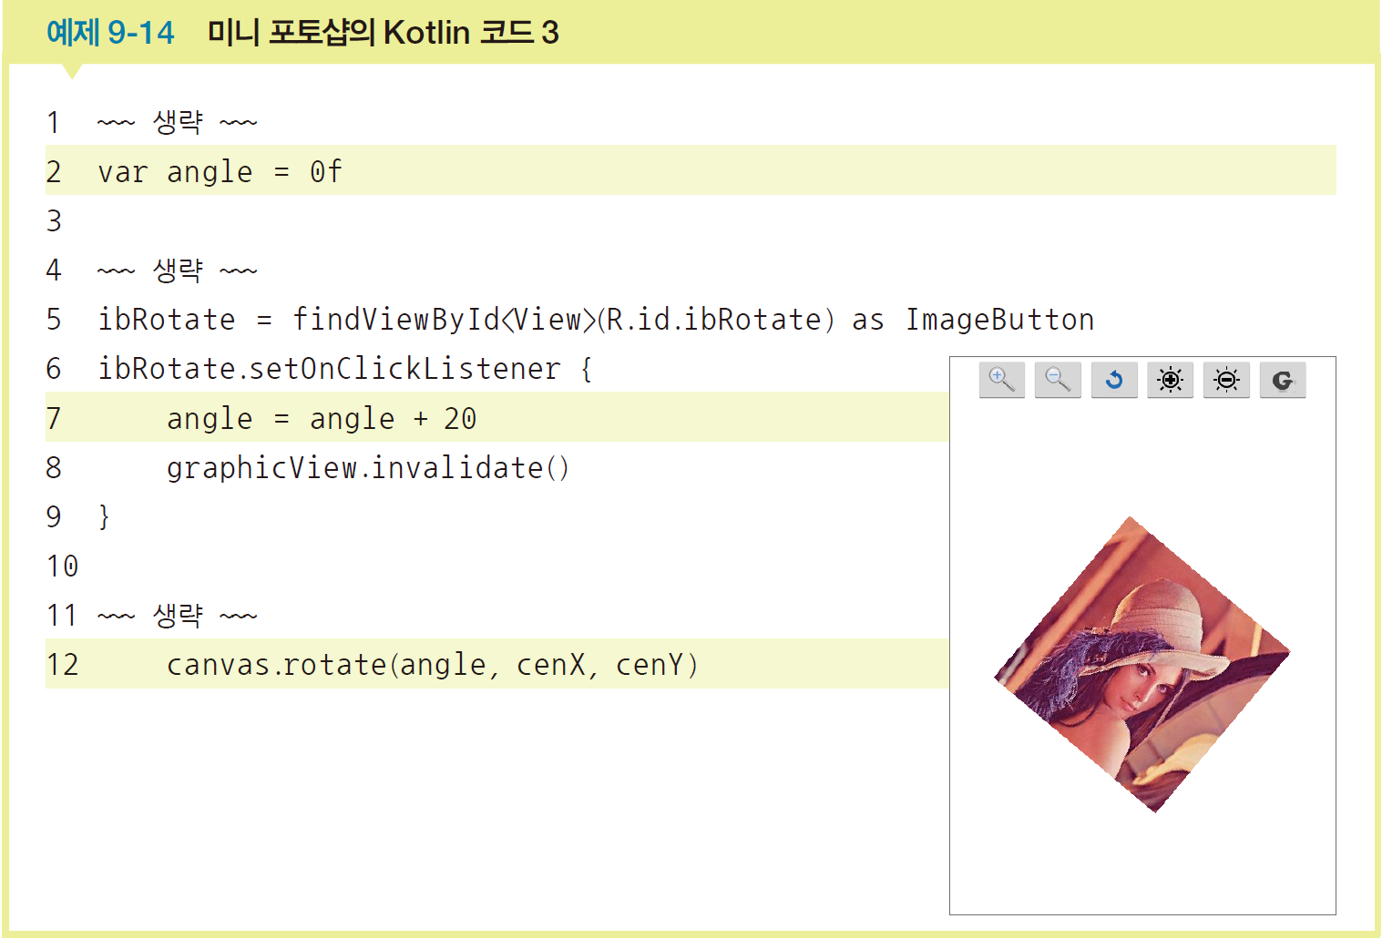
03 이미지 활용
SECTION 02 이미지
(7) 축소 아이콘에 대해서도 코딩
(8) 회전 아이콘 코딩
회전에 사용될 전역변수 선언
회전 아이콘 클릭 람다식 생성
onDraw( )에 Cavas.rotate( ) 메소드 추가

Slide 37
03 이미지 활용
SECTION 02 이미지
(9) 밝게 하기 아이콘 코딩
화면 밝기에 사용될 전역변수 선언
밝게 하기 아이콘 클릭 람다식 생성
onDraw( )에 컬러매트릭스 적용

Slide 38
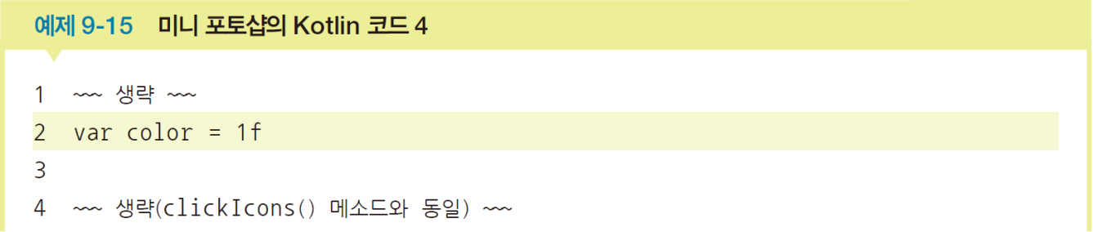
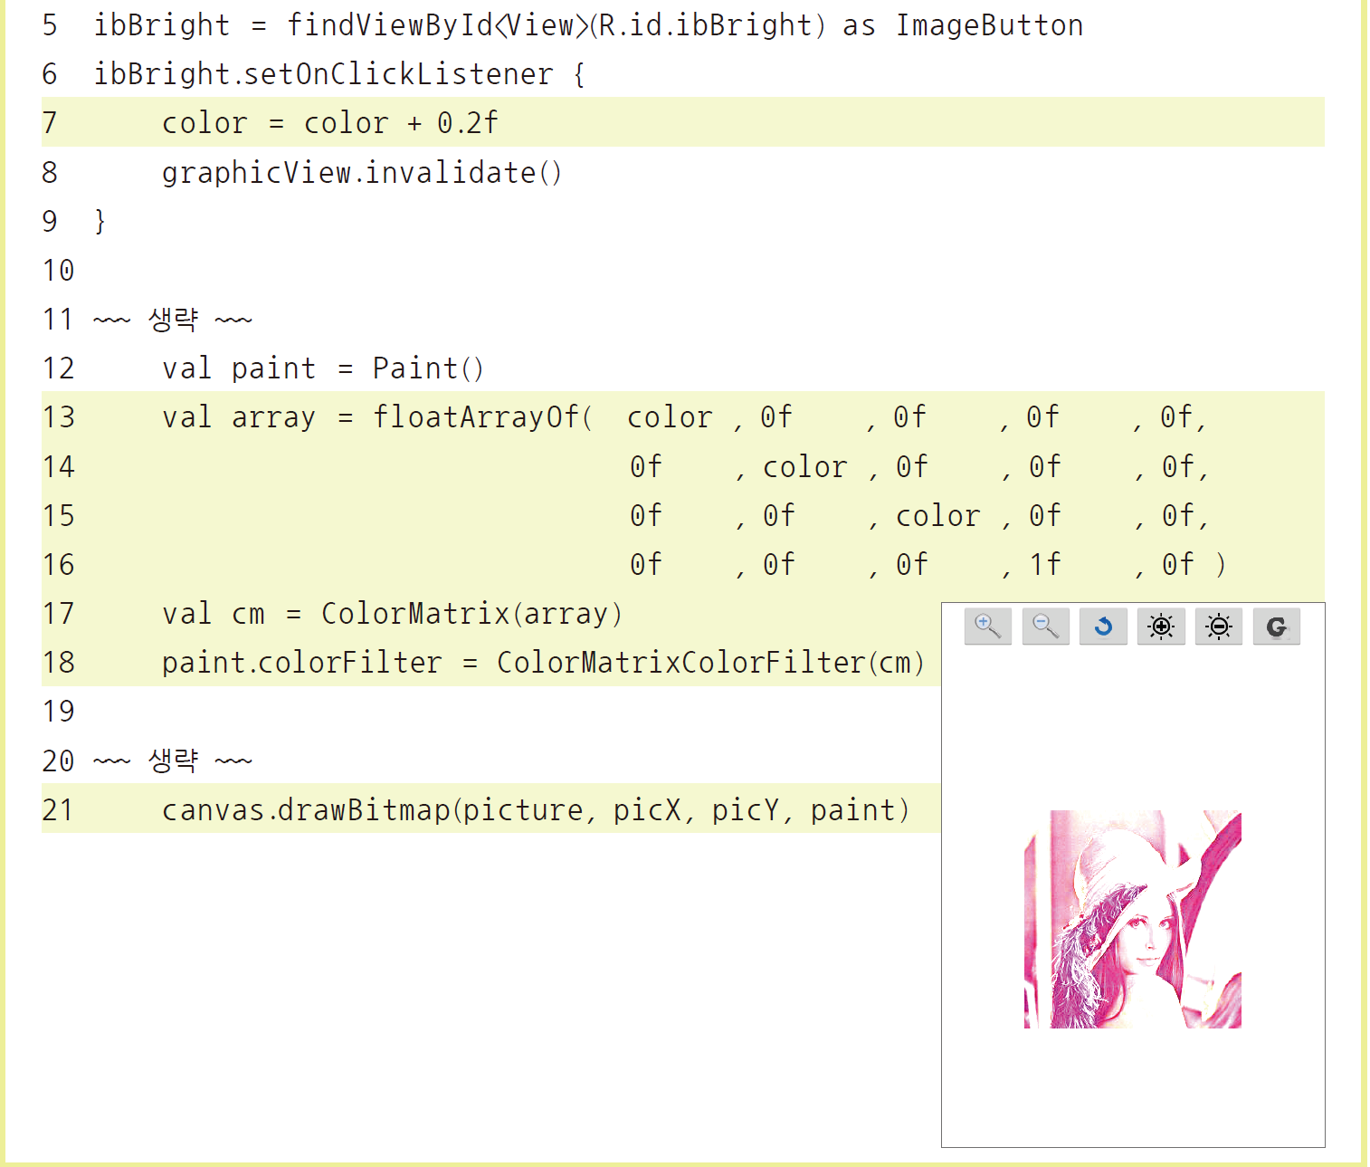
03 이미지 활용
SECTION 02 이미지

Slide 39
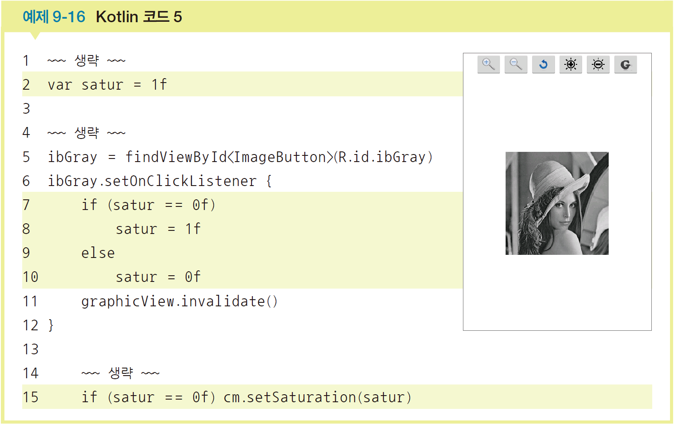
03 이미지 활용
SECTION 02 이미지
(10) 어둡게 하기 아이콘 코딩
(11) 회색 영상으로 이미지를 변경하는 아이콘 코딩
채도에 사용될 전역변수 선언
회색 영상 아이콘 클릭 람다식 생성
onDraw( )에 채도 설정 적용

Slide 40
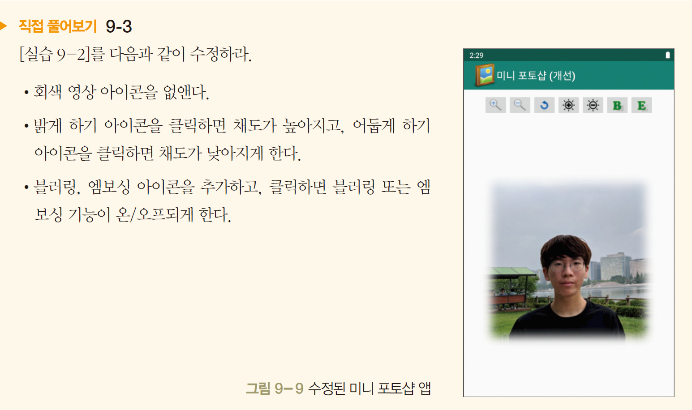
03 이미지 활용
SECTION 02 이미지
프로젝트 실행 및 결과 확인
(12) 완성된 코드를 실행해봄. [그림 9-8]과 같이 간단한 이미지 처리가 실행됨

